Slide 1
Chào mừng các em đến với
tiết Tiếng Việt
Notes:
Bài giảng thiết kế bởi: Hương Thảo - tranthao121006@gmail.com
1

Slide 2
Khởi động

Slide 3
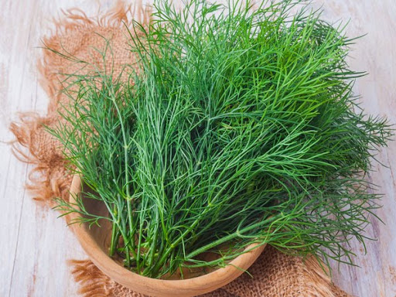
Đến bài mới

Slide 4
1. Bài trước em học là bài gì?
Đáp án: Khủng long

Slide 5
2. Khủng long thường sống ở đâu?
Đáp án: Sống ở các vùng đất khô

Slide 6
3. Khủng long có còn tồn tại không?
Đáp án: Đã bị tuyệt chủng

Slide 7
Cao, gầy, nhỏ trông có vẻ yếu ớt là
nghĩa của từ nào?
Đáp án: Mảnh khảnh

Slide 8
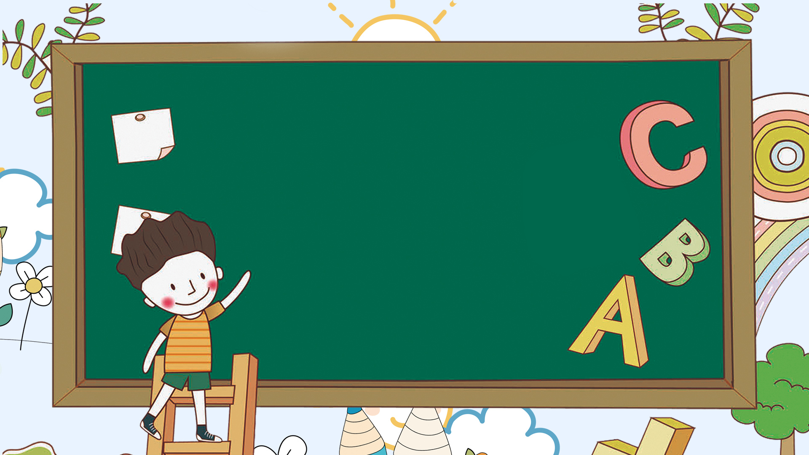
Bài 11: Sự tích
cây thì là
Notes:
Bài giảng thiết kế bởi: Hương Thảo - tranthao121004@gmail.com

Slide 9
Tiết 1 + 2

Slide 10
SỰ TÍCH CÂY THÌ LÀ
Đọc mẫu
Ngày xưa, cây cối trên trái đất vẫn chưa có tên gọi. Trời bèn gọi chúng lên để đặt tên. Cây cối mừng rỡ kéo nhau lên trời. Trời chỉ tay vào từng cây và đặt tên:
Chú thì ta đặt tên cho là cây dừa.
Chú thì ta đặt tên cho là cây cau.
Chú thì ta đặt tên cho là cây mít..
Trời đặt tên mãi mà vẫn chưa hết. Về sau, trời chỉ nói vắt tắt:
Chú thì là cây cải.
Chú thì là cây ớt.
Chú thì là cây tỏi...
Khi các loài cây đều đã có tên, bỗng một cái cây dáng mảnh khảnh, lá nhỏ xíu đến xin đặt tên.
Notes:
Bài giảng thiết kế bởi: Hương Thảo - tranthao121004@gmail.com

Slide 11
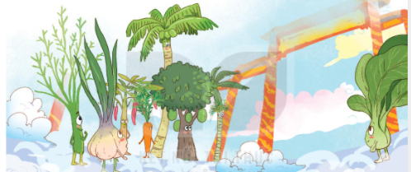
Chú bé tí xíu, chú có ích gì để ta đặt tên nào? – Trời hỏi.
Cây nhỏ liền thưa:
Thưa trời, khi nấu canh riêu cá hoặc làm chả cá, chả mực mà thiếu con là mất cả ngon ạ.
Trời liền bảo
Ừ để ta nghĩ cho một cái tên. Tên chú thì…..là…..thì…..là
Trời còn đang suy nghĩ, cây nhỏ đã chạy đi xa rồi. Nó mừng rỡ khoe với bạn bè:
Trời đặt tên cho tôi là cây “thì là” đấy!
(Sự tích cây thì là – Trịnh Mạnh kể)
Notes:
Bài giảng thiết kế bởi: Hương Thảo - tranthao121004@gmail.com

Slide 12
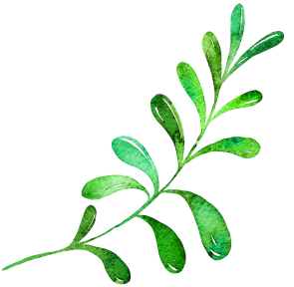
GIẢI NGHĨA TỪ
Mảnh khảnh
Cao, gầy, nhỏ trông có vẻ yếu ớt

Slide 13
Luyện đọc từ khó
mừng rỡ
mảnh khảnh
Notes:
Bài giảng thiết kế bởi: Hương Thảo - tranthao121004@gmail.com

Slide 14
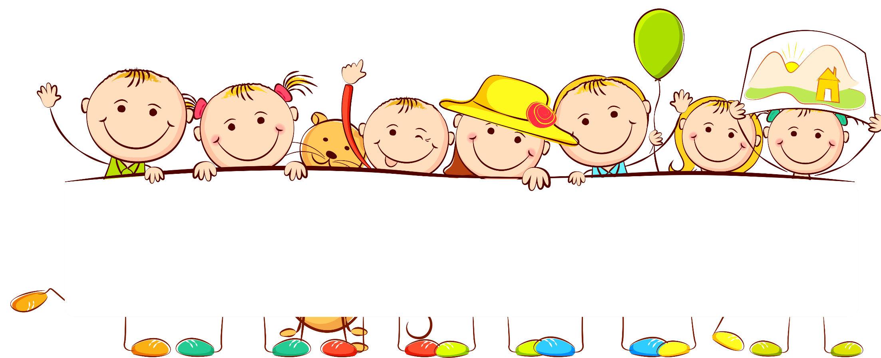
Luyện đọc câu dài
Khi các loài cây/ đều đã có tên/, bỗng một cái cây/ dáng mảnh khảnh/, lá nhỏ xíu đến xin đặt tên//.
Notes:
Bài giảng thiết kế bởi: Hương Thảo - tranthao121004@gmail.com

Slide 15
SỰ TÍCH CÂY THÌ LÀ
Đọc nối tiếp đoạn
Ngày xưa, cây cối trên trái đất vẫn chưa có tên gọi. Trời bèn gọi chúng lên để đặt tên. Cây cối mừng rỡ kéo nhau lên trời. Trời chỉ tay vào từng cây và đặt tên:
Chú thì ta đặt tên cho là cây dừa.
Chú thì ta đặt tên cho là cây cau.
Chú thì ta đặt tên cho là cây mít..
Trời đặt tên mãi mà vẫn chưa hết. Về sau, trời chỉ nói vắt tắt:
Chú thì là cây cải.
Chú thì là cây ớt.
Chú thì là cây tỏi...
Khi các loài cây đều đã có tên, bỗng một cái cây dáng mảnh khảnh, lá nhỏ xíu đến xin đặt tên.
1
2
Notes:
Bài giảng thiết kế bởi: Hương Thảo - tranthao121004@gmail.com

Slide 16
Chú bé tí xíu, chú có ích gì để ta đặt tên nào? – Trời hỏi.
Cây nhỏ liền thưa:
Thưa trời, khi nấu canh riêu cá hoặc làm chả cá, chả mực mà thiếu con là mất cả ngon ạ.
Trời liền bảo
Ừ để ta nghĩ cho một cái tên. Tên chú thì…..là…..thì…..là
Trời còn đang suy nghĩ, cây nhỏ đã chạy đi xa rồi. Nó mừng rỡ khoe với bạn bè:
Trời đặt tên cho tôi là cây “thì là” đấy!
(Sự tích cây thì là – Trịnh Mạnh kể)

Slide 17
SỰ TÍCH CÂY THÌ LÀ
Đọc theo nhóm
Ngày xưa, cây cối trên trái đất vẫn chưa có tên gọi. Trời bèn gọi chúng lên để đặt tên. Cây cối mừng rỡ kéo nhau lên trời. Trời chỉ tay vào từng cây và đặt tên:
Chú thì ta đặt tên cho là cây dừa.
Chú thì ta đặt tên cho là cây cau.
Chú thì ta đặt tên cho là cây mít..
Trời đặt tên mãi mà vẫn chưa hết. Về sau, trời chỉ nói vắt tắt:
Chú thì là cây cải.
Chú thì là cây ớt.
Chú thì là cây tỏi...
Khi các loài cây đều đã có tên, bỗng một cái cây dáng mảnh khảnh, lá nhỏ xíu đến xin đặt tên.

Slide 18
Chú bé tí xíu, chú có ích gì để ta đặt tên nào? – Trời hỏi.
Cây nhỏ liền thưa:
Thưa trời, khi nấu canh riêu cá hoặc làm chả cá, chả mực mà thiếu con là mất cả ngon ạ.
Trời liền bảo
Ừ để ta nghĩ cho một cái tên. Tên chú thì…..là…..thì…..là
Trời còn đang suy nghĩ, cây nhỏ đã chạy đi xa rồi. Nó mừng rỡ khoe với bạn bè:
Trời đặt tên cho tôi là cây “thì là” đấy!
(Sự tích cây thì là – Trịnh Mạnh kể)

Slide 19
SỰ TÍCH CÂY THÌ LÀ
Đọc toàn bài
Ngày xưa, cây cối trên trái đất vẫn chưa có tên gọi. Trời bèn gọi chúng lên để đặt tên. Cây cối mừng rỡ kéo nhau lên trời. Trời chỉ tay vào từng cây và đặt tên:
Chú thì ta đặt tên cho là cây dừa.
Chú thì ta đặt tên cho là cây cau.
Chú thì ta đặt tên cho là cây mít..
Trời đặt tên mãi mà vẫn chưa hết. Về sau, trời chỉ nói vắt tắt:
Chú thì là cây cải.
Chú thì là cây ớt.
Chú thì là cây tỏi...
Khi các loài cây đều đã có tên, bỗng một cái cây dáng mảnh khảnh, lá nhỏ xíu đến xin đặt tên.

Slide 20
Chú bé tí xíu, chú có ích gì để ta đặt tên nào? – Trời hỏi.
Cây nhỏ liền thưa:
Thưa trời, khi nấu canh riêu cá hoặc làm chả cá, chả mực mà thiếu con là mất cả ngon ạ.
Trời liền bảo
Ừ để ta nghĩ cho một cái tên. Tên chú thì…..là…..thì…..là
Trời còn đang suy nghĩ, cây nhỏ đã chạy đi xa rồi. Nó mừng rỡ khoe với bạn bè:
Trời đặt tên cho tôi là cây “thì là” đấy!
(Sự tích cây thì là – Trịnh Mạnh kể)

Slide 21
Trả lời câu hỏi

Slide 22
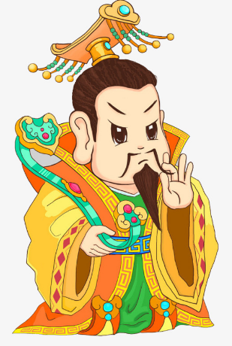
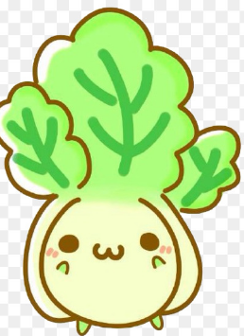
Đóng vai trời và cây cối, diễn tả lại cảnh trời đặt tên cho các loại cây:
Con cảm ơn ạ.
Chú ta thì đặt tên cho là cây dừa.
Con cảm ơn ạ.
Chú ta thì đặt tên cho là cây cải

Slide 23
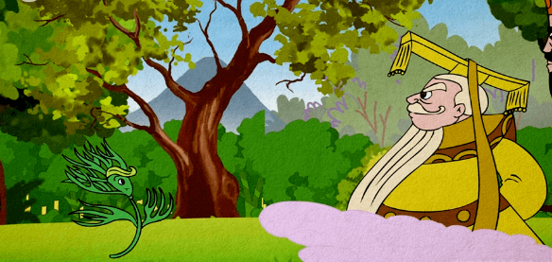
2. Để được trời đặt tên, cái cây mảnh khảnh, lá nhỏ xíu đã giới thiệu về mình như thế nào?
Thưa trời, khi nấu canh riêu cá hoặc chả cá, chả mực mà không có con thì mất cả ngon ạ..

Slide 24
3. Vì sao cây này có tên là “thì là”?
Cây này có tên là “thì là” vì: Trời đang suy nghĩ cho cây: "thì là....thì là...." cây đã vội mừng rỡ khoe với bạn tên của nó là "thì là".

Slide 25
Theo em, bạn bè của cây nhỏ sẽ nói gì khi cây nhỏ khoe tên mình là cây thì là?

Slide 26
Luyện tập
Notes:
Bài giảng thiết kế bởi: Hương Thảo - tranthao121004@gmail.com

Slide 27
1. Đóng vai cây thì là, nói lời để nghị trời đặt tên.
Con rất có nhiều lợi ích như dùng để nấu canh cá, chả cá… Xin trời cho con một cái tên ạ!
Notes:
Bài giảng thiết kế bởi: Hương Thảo - tranthao121004@gmail.com

Slide 28
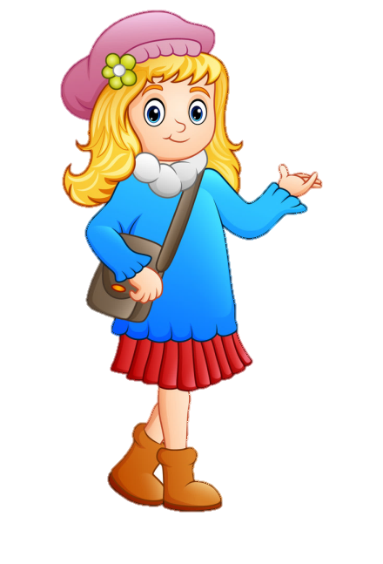
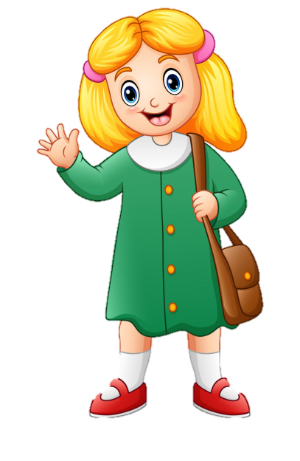
Cùng bạn nói và đáp lời đề nghị chơi một trò chơi.
Cậu có thể chơi nhảy dây cùng tớ không?
Được chứ, mình cùng chơi nào.
Notes:
Bài giảng thiết kế bởi: Hương Thảo - tranthao121004@gmail.com

Slide 29
LH: Hương Thảo
Củng cố dặn dò
Notes:
Bài giảng thiết kế bởi: Hương Thảo - tranthao121004@gmail.com
29

